Slide 1
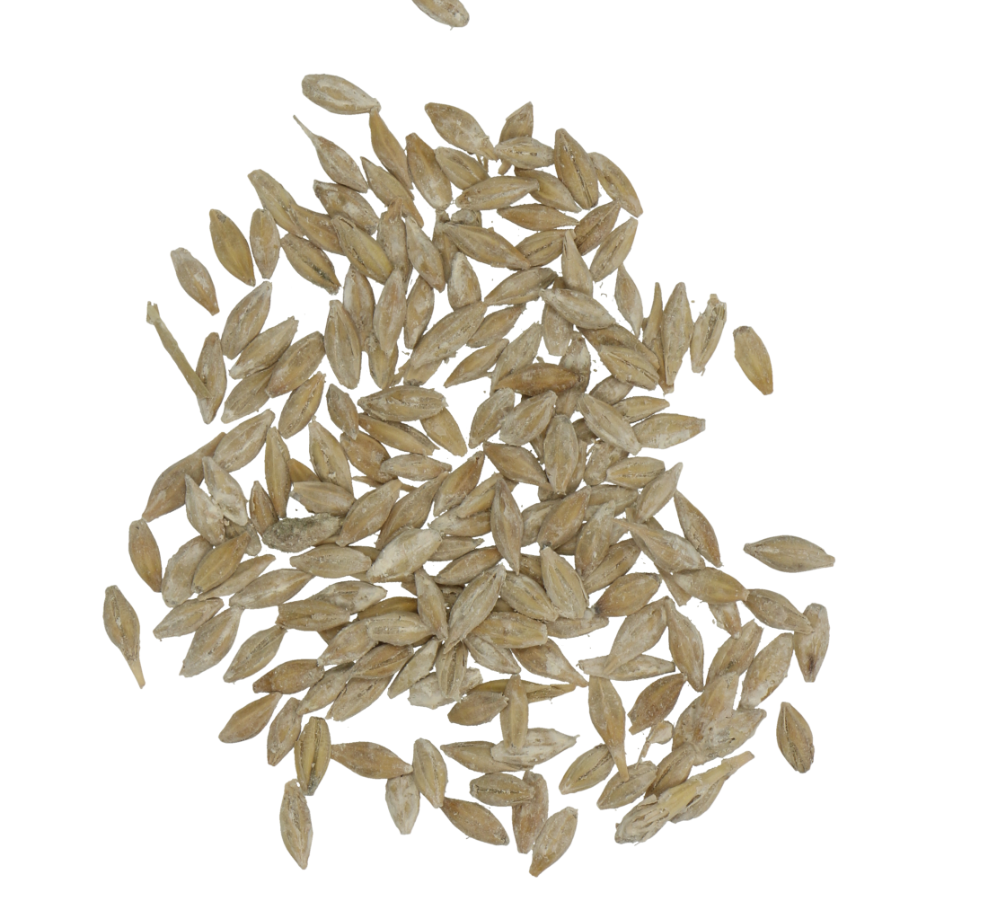
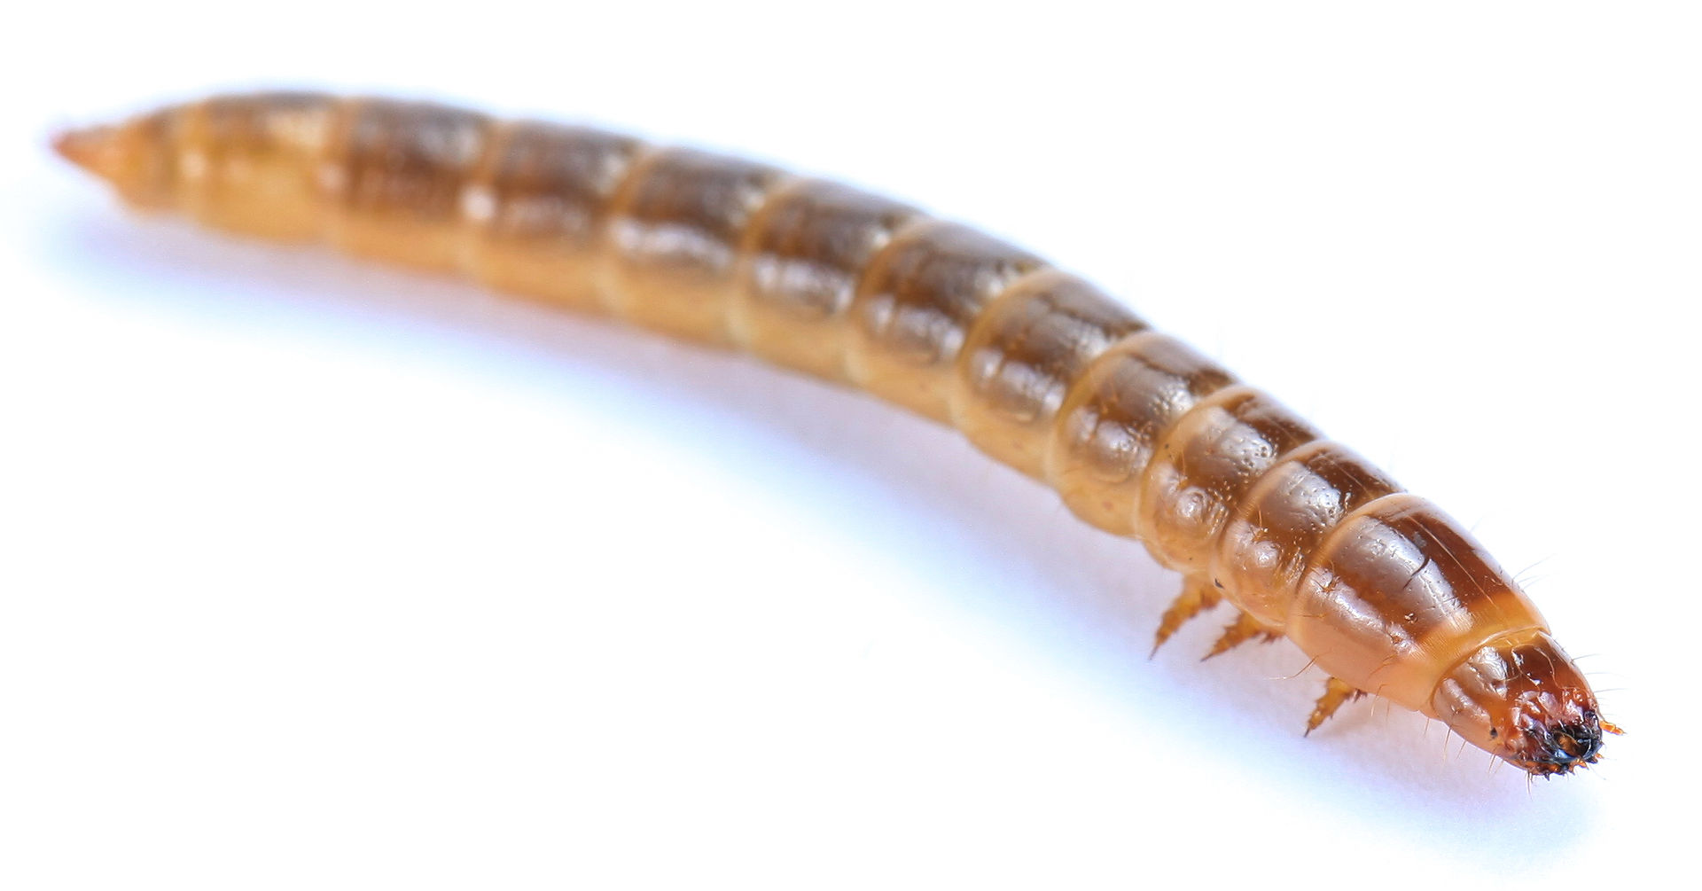
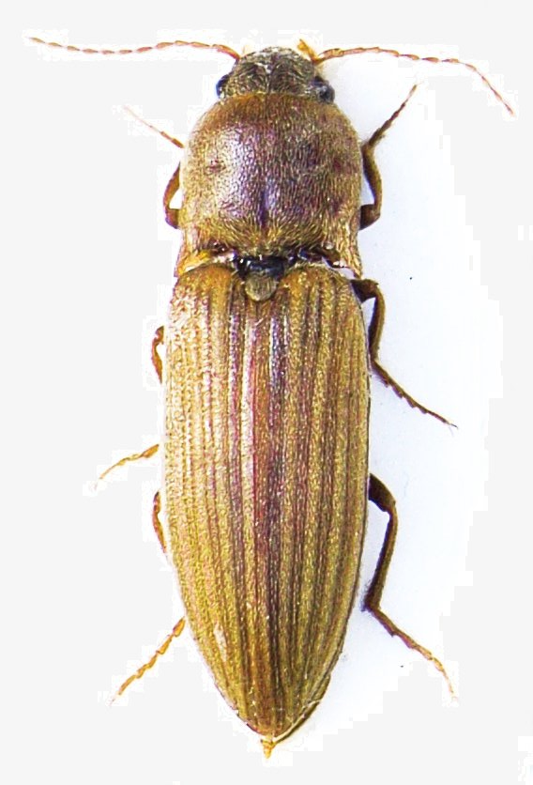
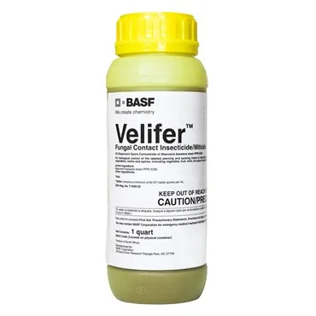
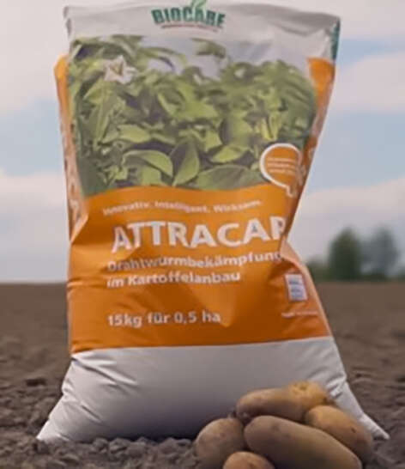
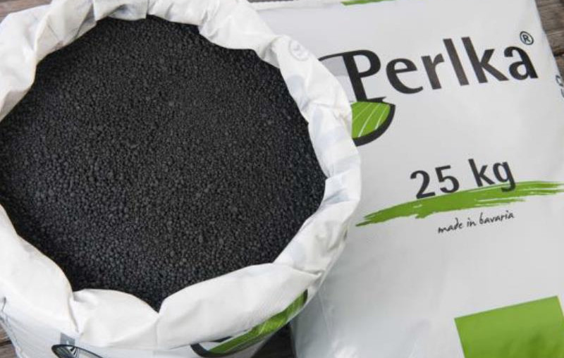
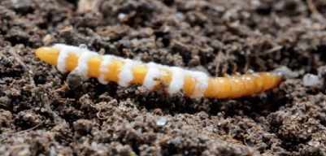
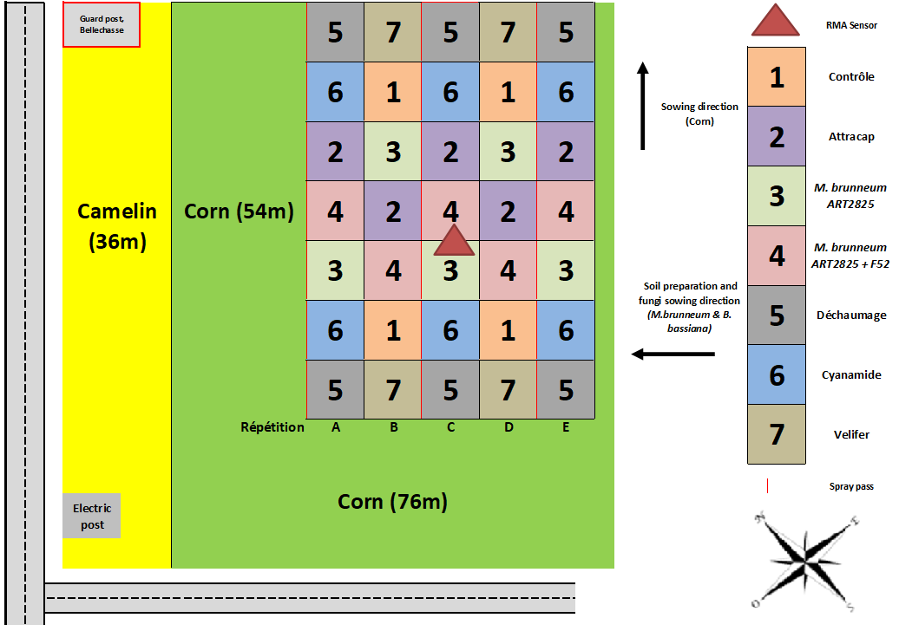
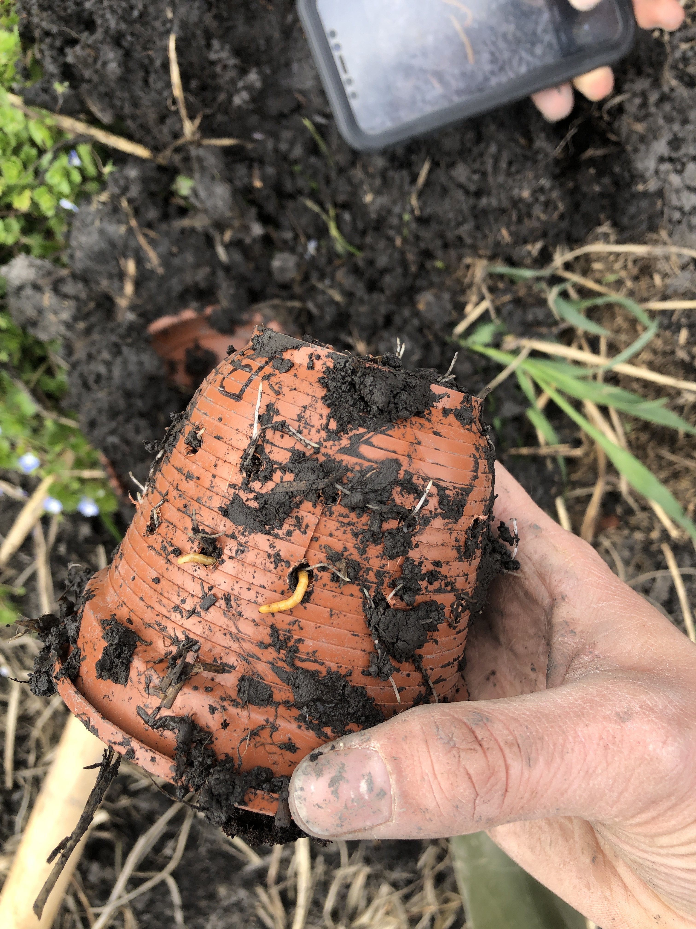
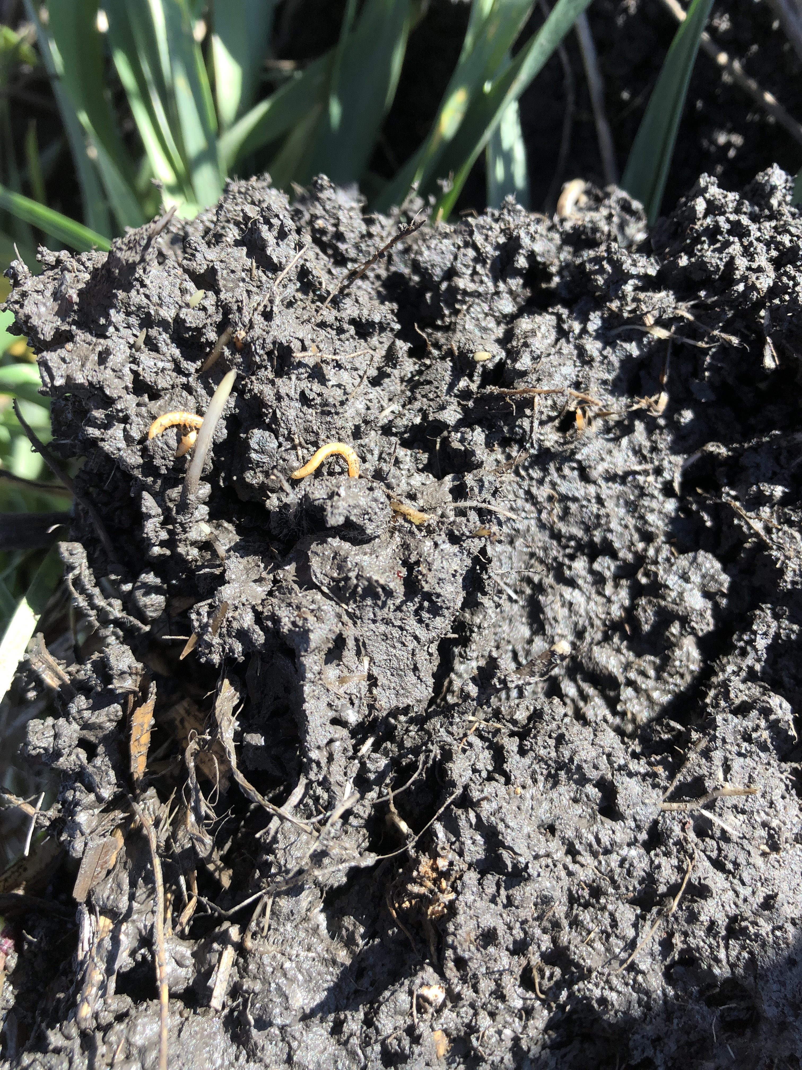
Drahtwurmversuche Grangeneuve seit Frühjahr 2023
Sandra Racine
Auf stark befallener Parzelle in Bellechasse 6 Verfahren + Kontrolle
Pilz Metarhizium brunneum, versch. Formulierungen
& Stämme («Attracap» + Agroscope-Pilze)
Pilz Beauveria bassiana, «Velifer»
Cyanamid: Abbauprodukt von Perlka-Kalkstickstoff
Mechanisch: zusätzlich 1x Kreiselegge
2023 im Körnermais, Versuch über 5-jährige Fruchtfolge
Insekten-tötende Pilze
+ weiterer Versuch bei Landwirt in Noréaz
Notes:
Es gibt noch einen 2. Versuch in Noreaz bei einem Gemüseproduzenten
Cyanamid: CaCN2 (Kalkstickstoff) + H2O → H2CN2 (Cyanamid)
Zunehmend ein Problem: Verbot Neonikotinoide 2018 & insektizide Boden-Mikrogranulate
Attracap (M. brunneum souche Cb 15-III) à 30kg/ha
M. brunneum souche ART2825 à 100kg/ha
M. brunneum souche ART2825 + F52 à 100kg/ha
Déchaumage additionnel
Cyanamide calcique (PERLKA) à 200kg/ha
Velifer (B. bassiana souche PPRI 5339) à 2L/ha

Slide 2
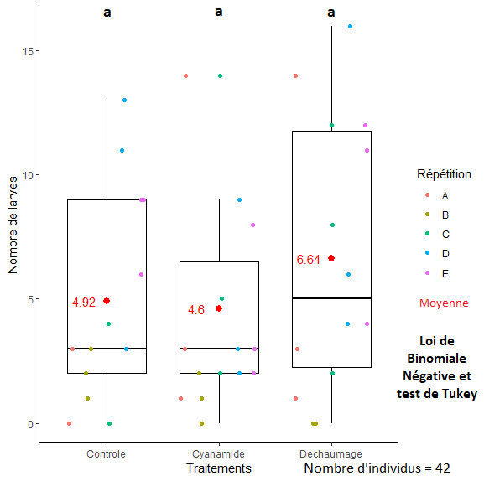
Drahtwurmversuch – erste Resultate
Verfahren mit PERLKA und mit zusätzliche Kreiselegge hatten immer noch gleich viele Drahtwürmer wie die Kontrolle…
→ Effekt Perlka nur repulsiv, tötet Drahtwürmer leider nicht und dauert nur kurz!
3 Wochen nach Applikation
Anzahl Drahtwürmer
Kontrolle
PERLKA
Mechanisch
Notes:
Giselher: ev. dauert der Effekt von Perlka nur sehr kurz, kürzer, an. Saat 24.05.23, 12.06.23 Beprobung → 3 Wochen und 2 Tage. Nächstes Mal müsste man dies früher, spätestens 1 Woche nach der Applikation messen und nicht erst 3 Wochen.

Slide 3
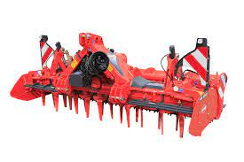
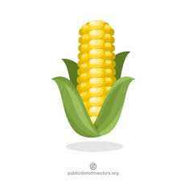
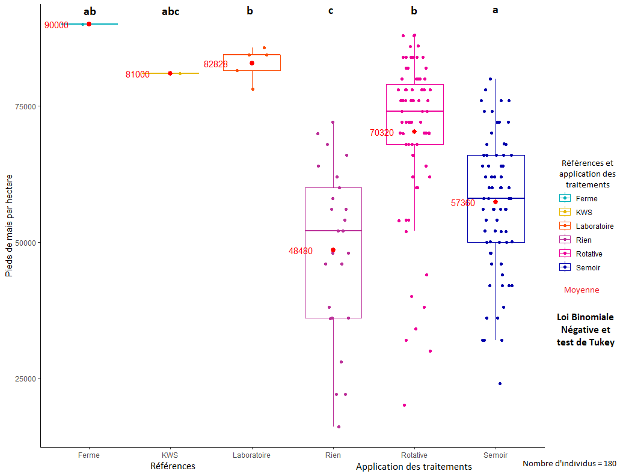
Effekte maskiert durch Applikationstechnik
Kreiselegge vs. Sämaschine : positiver Effekt aller Verfahren mit Kreiselegge auf Auflaufrate
Aber auch Verfahren mit Sämaschine besser als Kontrolle
→ Standardisierung Applikationstechnik ist im Herbst 23 erfolgt
Ertragsdaten werden aktuell ausgewertet
Bodenbeprobungen nach 5.5 Monaten:
Agroscope-Pilze & Velifer haben in hoher Zahl überlebt, Attracap aber gar nicht…
→ Produkt Attracap hat sicher keinenlangfristigen Effekt!
Maistriebe / ha
Kontrolle
Kreiselegge
(Beauveria, Perlka & mech.)
Sämaschine
(Metarhizium-Pilze)
Grafik: Alexandre Mougeot
Notes:
2023 schwieriges, sehr nasses Jahr, Saatbedingungen sehr schwierig & sehr späte Saat. Man kann nicht sagen, die Verfahren hätten nichts gebracht, alle Verfahren hatten signifikant mehr Maistriebe als die Kontrolle, wo nichts gemacht wurden, auch die Verfahren mit den gesäten Pilzen → nichts machen wohl trotzdem schlechter. Aber die Effekte der Verfahren / Pilze alleine kann man nicht separat anschauen, verschachtelt mit
Mehr Kalk → mehr Drahtwürmer.
Dennoch sign. Unterschied zwischen Kontrolle und Metharizium-Pilze punkto Auflaufrate

Slide 4
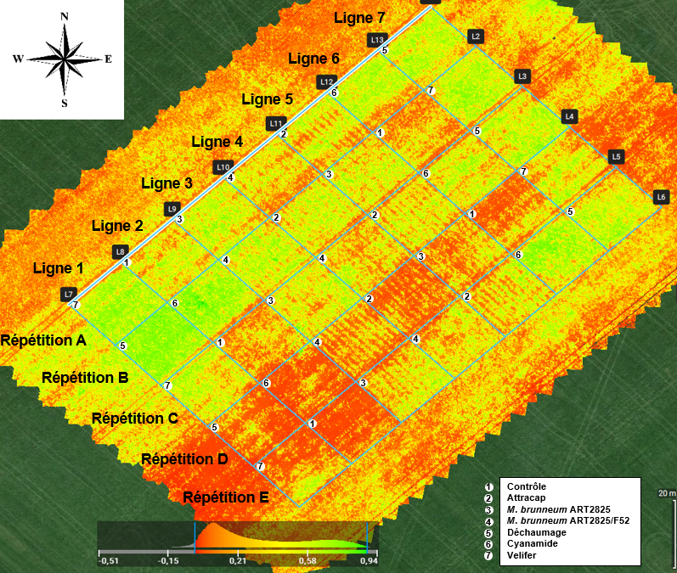
Biomasse schätzen mit Drone (NDVI)
K = Kontrolle
M: mechanisch
V: Velifer (Pilz)
PE: PERLKA
A1: Agroscope-Pilz 1
A2: Agroscope Pilz 2
Att: Attracap (Pilz)
M
PE
V
Att
K
M
A2
A1
PE
V
A1
Att
Att
K
M
PE
A2
A2
A1
PE
M
A1
Att
Att
K
V
PE
A2
A2
M
K
A1
Grafik:
Alexandre Mougeot
V
PE
M
Mit einer Ausnahme bei Kontrolle rötlicher, also weniger Maisbiomasse
Notes:
→ Hinweis, dass Verfahren schon einen gewissen Einfluss zu haben scheinen. Natürlich nur einen Momentaufnahme vom Juni 23. Im Juli waren weniger Details zu sehen, u.a. auch wegen Verunkrautung. A1: Stamm 2825, A2: Stamm 2825 + Stamm Bip5

Slide 5
Haben Sie Fragen?
Avez-vous des questions ?

